Slide 1

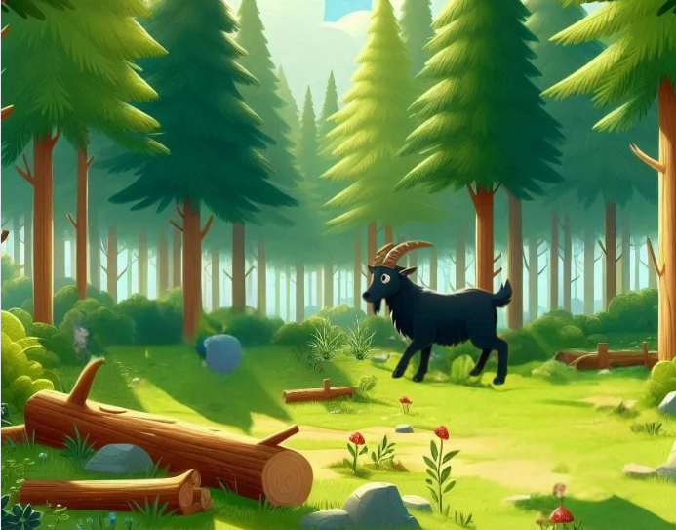

Câu chuyện
Chú dê đen

Slide 2
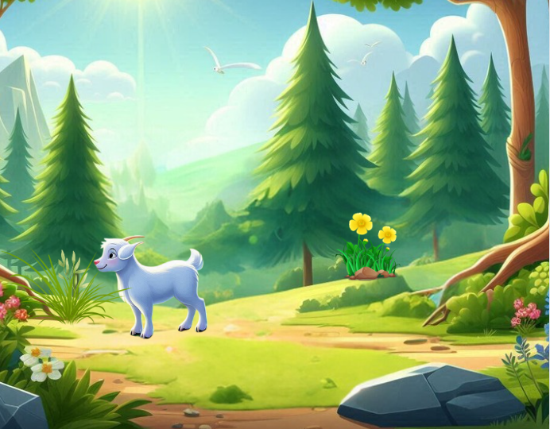

Có một chú dê Trắng đang đi tới khu rừng để tìm ăn những chiếc lá non và uống nước suối

Slide 3
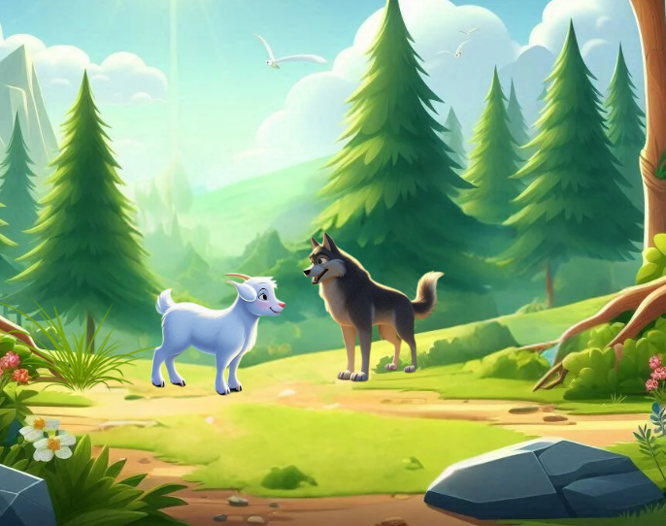
Bất chợt một con Sói ở đâu đi tới trước mặt, nó quát hỏi
- Dê kia, mày đi đâu
- Tôi đi tím lá non để ăn và nước mát để uống
- Mày có gì ở chân?
- Chân tôi có móng
- Trên đầu mày có gì?
- Trên đầu tôi có sừng

Slide 4
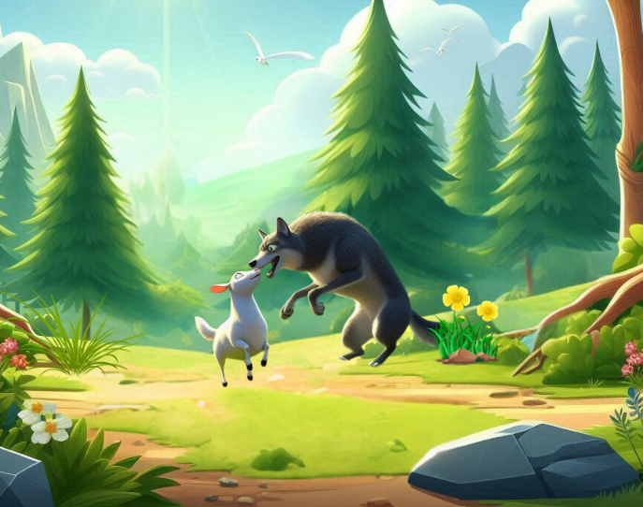
Sói hỏi tiếp
- Bây giờ mày hãy trả lời tao: Tim mày thế nào?
- Tim tôi đang run sợ
A! ha!
Sói cười vang và ăn thịt luôn chú dê trắng

Slide 5
Một chú dê Đen cũng đi tới khu rừng để tìm ăn những chiếc lá non và uống nước suối

Slide 6
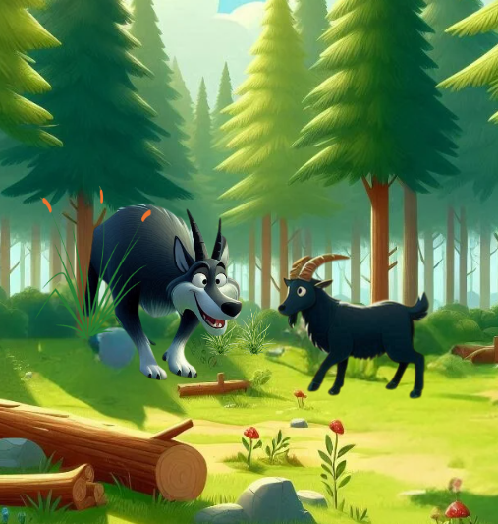
Sói đã ngồi sẵn ở đấy thấy Dê đen đi qua, nó quát hỏi
- Dê kia, mày đi đâu?
- Tao đi tìm kẻ nào hay gây sự đây?
- Mày có gì ở chân?
- Chân thép của tao có móng bằng đồng,
- Trên đầu mày có gì?
- Trên đầu tao có đôi sừng bằng kim cương

Slide 7
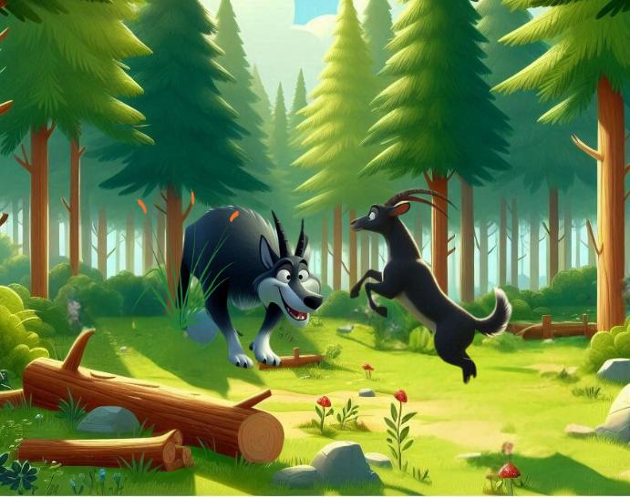
Sói lại tiếp
- Thế bây giờ mày hãy trả lời tao: Tim mày thế nào?
- Trái tim thép của tao bảo tao hãy cắm đôi sừng bằng kim cương vào bụng mày
- Nào Sói hãy lại đây thử xem
Sói sợ quá vội vàng chuồn thẳng

Slide 8
The end

